Slide 1
Муниципальное бюджетное дошкольное образовательное учреждение
Детский сад № 14 г. Амурска Амурского муниципального района Хабаровского края
Интеграция
логико-математического и физического развития детей дошкольного возраста
Подготовила:
Трепша Светлана Сергеевна,
инструктор по физической культуре

Slide 2
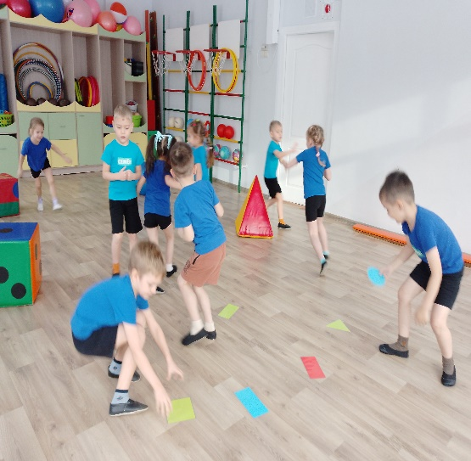
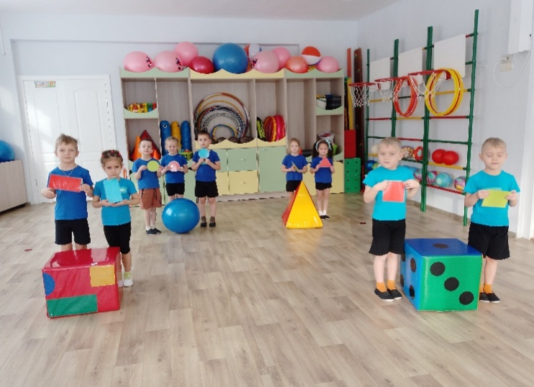
«Подбери по форме»
(закрепление геометрических фигур, анализ, сравнение)

Slide 3
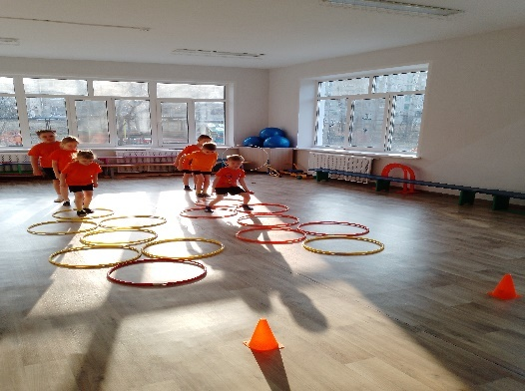
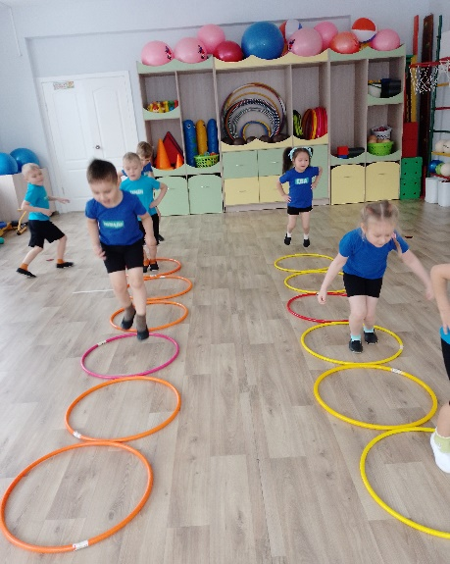
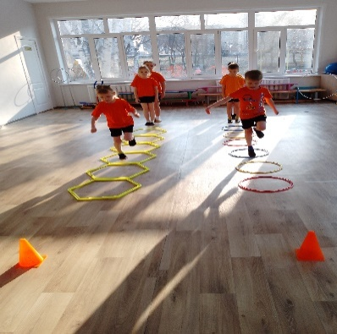
«Эстафета»
(анализ, сравнение, классификация)

Slide 4
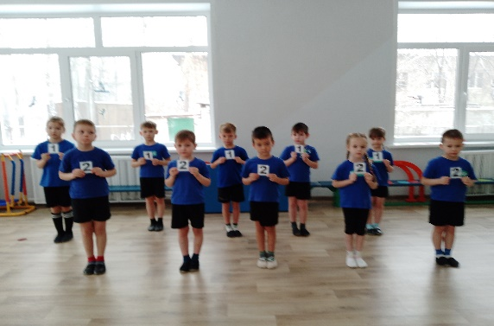
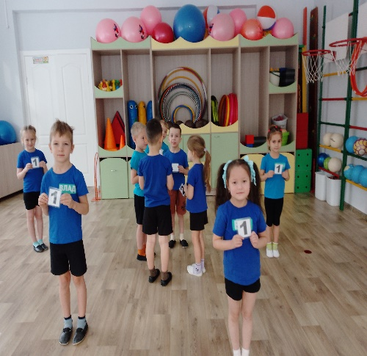
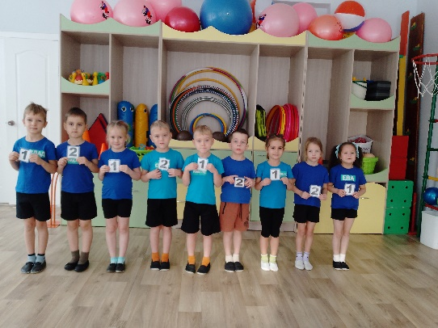
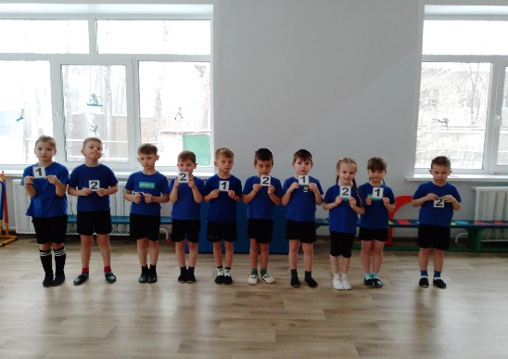
«Числовой ряд»
(закрепление счета, классификация)

Slide 5
Интеграция логико-математического и физического развития
выбрать предмет определенной геометрической формы;
сосчитать количество предложенных предметов;
пройти по низкой или высокой опоре;
пройти по широкой или узкой доске;
проползти под высокой или низкой дугой;
пробежать по длинной или короткой дистанции;
определить где больше, а где меньше предметов;
кто дальше бросил мешочек или мяч;
кто дальше прыгнул;
кто быстрее пробежал;
оббежать предмет с правой или с левой стороны и др.

Slide 6
Логические операции, входящие в структуру мышления дошкольников
Сравнение. Основано на установлении сходства и различия между объектами.
Анализ. Разъединение сложного объекта на составляющие его части или характеристики с последующим их сравнением.
Синтез. Позволяет мысленно воссоздать целое из заданных частей.
Абстрагирование. Выделение существенных свойств и связей предмета, от несущественных.
Обобщение. Мысленное объединение явлений и предметов по их общим и существенным признакам.
Классификация. Осмысленный порядок вещей, явлений, разделение их на разновидности согласно каким-либо важным признакам.
Конкретизация. Замена слова с более конкретным значением.

Slide 7
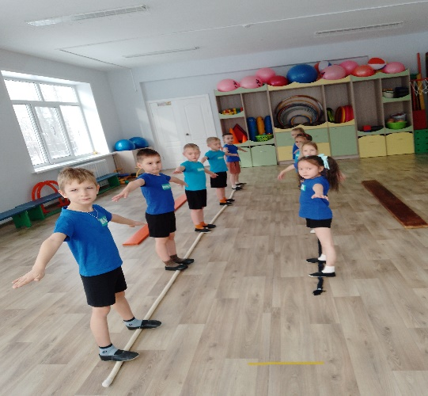
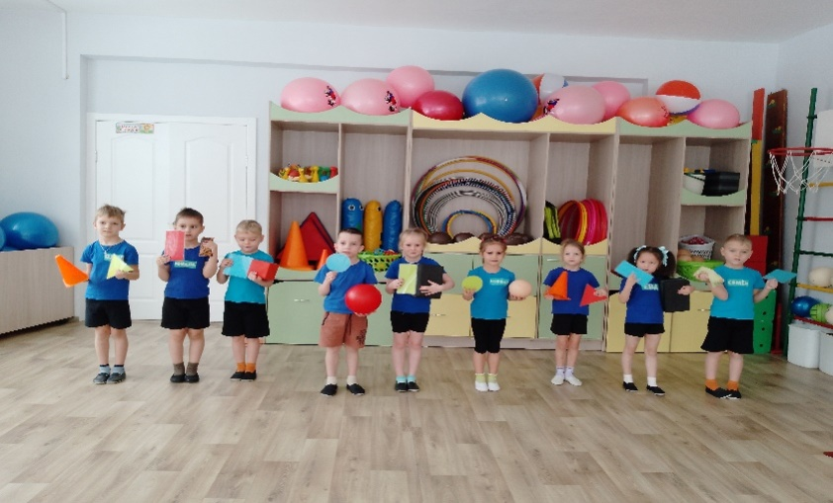
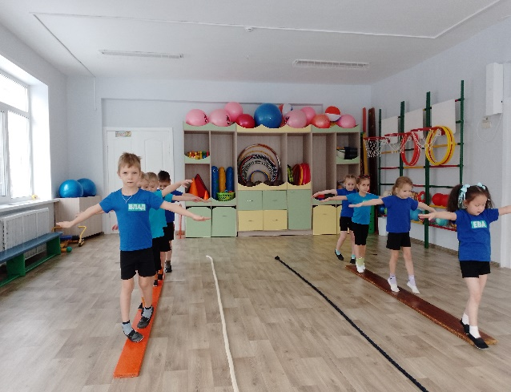
Подвижные и малоподвижные игры с математическим содержанием
«Чьё звено быстрее соберётся»
«У кого больше мячей»
«Третий лишний»
«Цветные автомобили»
«Найди себе пару» и т.п.

Slide 8
Логические операции, входящие в структуру мышления дошкольников
Сравнение. Основано на установлении сходства и различия между объектами.
Анализ. Разъединение сложного объекта на составляющие его части или характеристики с последующим их сравнением.
Синтез. Позволяет мысленно воссоздать целое из заданных частей.
Абстрагирование. Выделение существенных свойств и связей предмета, от несущественных.
Обобщение. Мысленное объединение явлений и предметов по их общим и существенным признакам.
Классификация. Осмысленный порядок вещей, явлений, разделение их на разновидности согласно каким-либо важным признакам.
Конкретизация. Замена слова с более конкретным значением.

